Slide 1
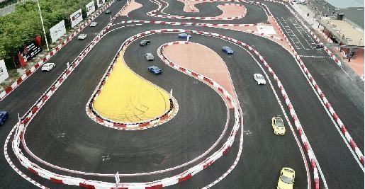
天津中经利奥 赛车场地
天津中经利奥赛车场地位于天津天津市北辰区宜兴阜镇，为全国首家卡丁车、摩托车、漂移车及专业赛车运动综合场地，赛道全长1.2公里，设立17个弯道，最长直道230米，赛道宽度9-14米，可举办各级别赛事，满足赛事，表演，娱乐等需求。

Slide 2
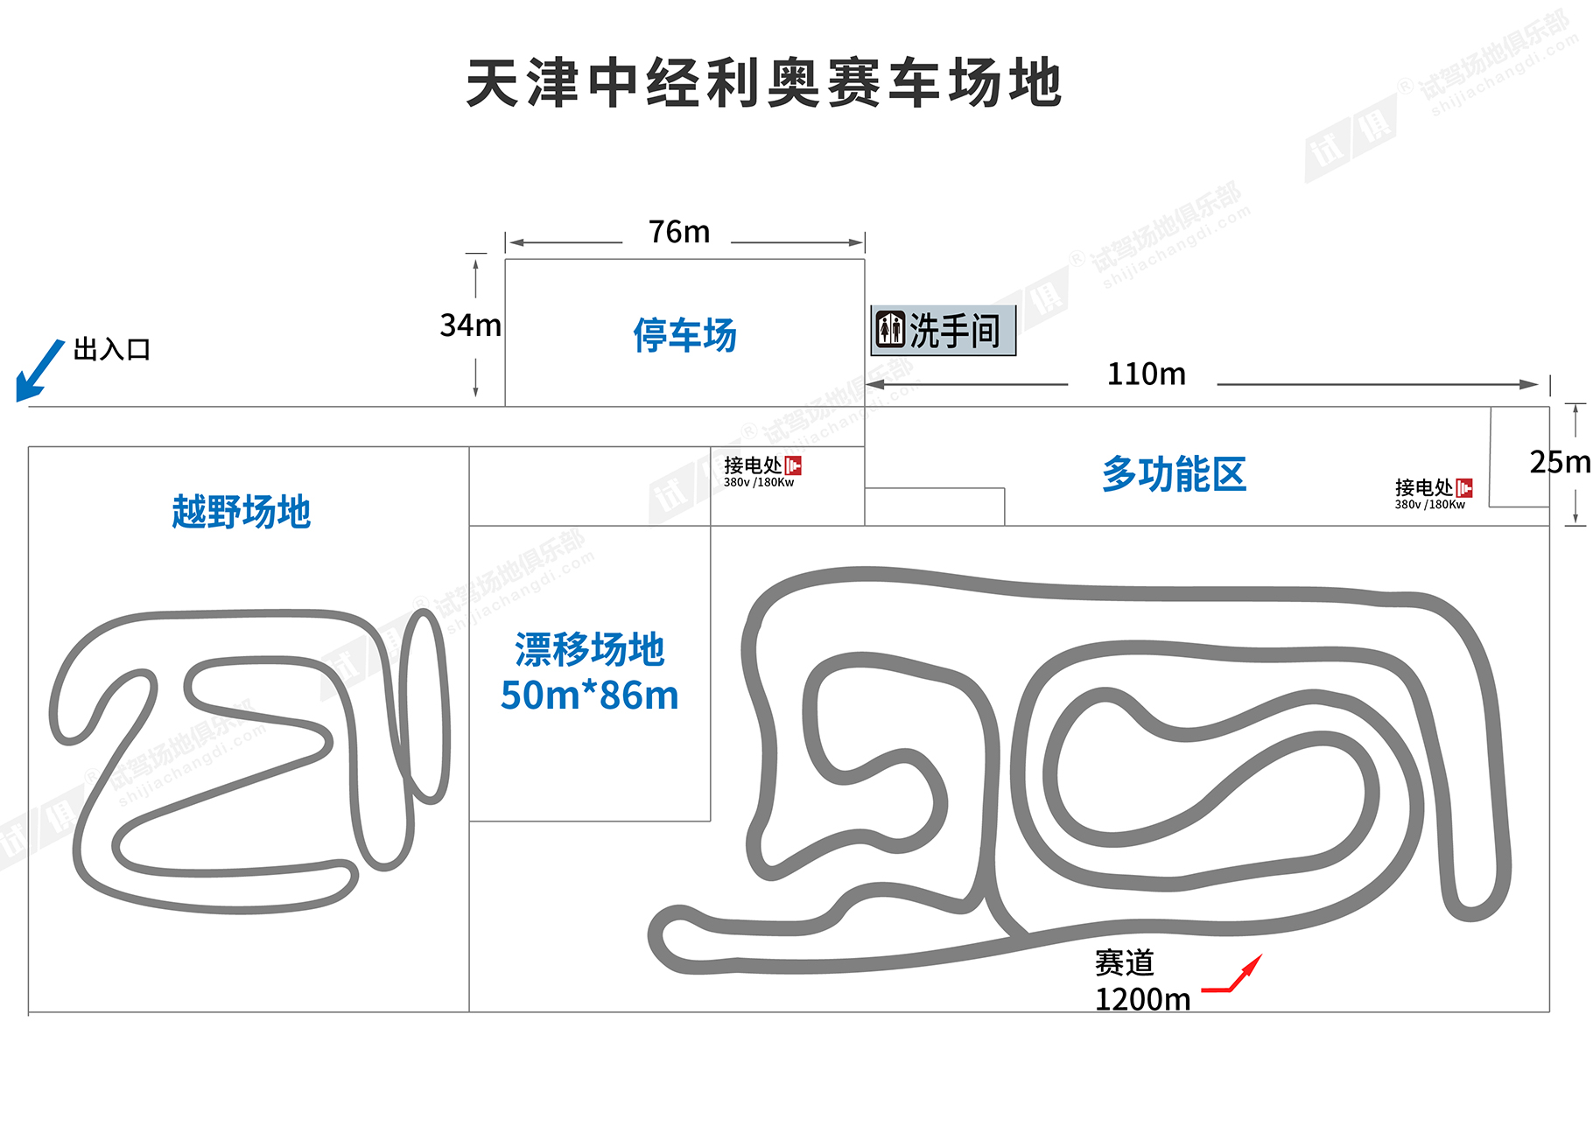
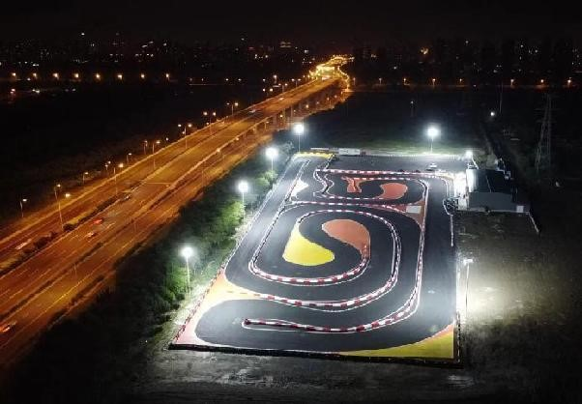
场地费用：6万/天
场地面积：赛道长:1.2km 总面积：27000㎡ 漂移场地：总面积4300㎡ 柏油地面 全封闭
供电供水：380v/180kw 方便接水
配套设施：停车位

Slide 3


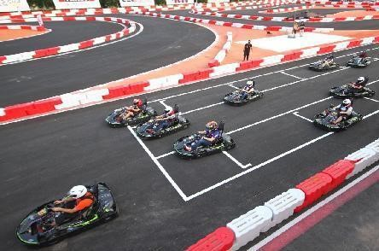
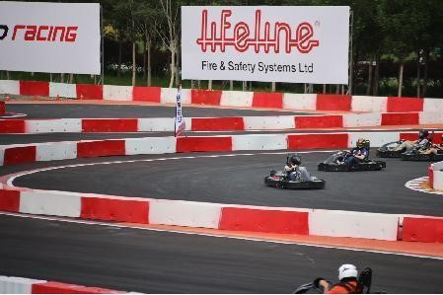

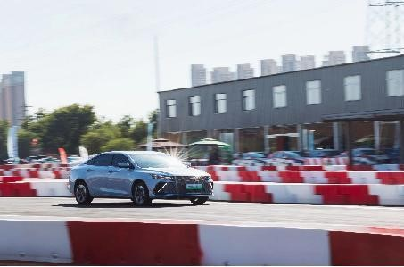
场地实景图
吉利新品试驾会
津冀协会杯大众卡丁车挑战赛
场地实景图
场地实景图
吉利新品试驾会

